Slide 1



TRÒ CHƠI GIẢ I Ô CHỮ
1
2
3
4
5

Slide 2
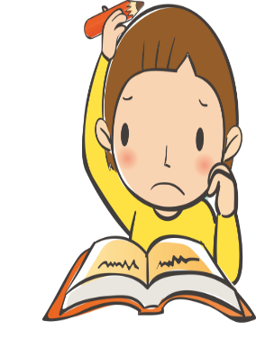

TRÒ CHƠI GIẢ I Ô CHỮ
1
X | U | Ấ | T | S | Ắ | C
T
2
T | Ự | G | I | Á | C
Ự
3
L
L | À | M | V | I | Ệ | C
4
Ậ
H | Ọ | C | T | Ậ | P
5
L | Ễ | P | H | É | P
P
Hàng ngang số 5 gồm 6 chữ cái, chỉ thái độ tôn trọng và đúng mực đối với người lớn tuổi.
Hàng ngang số 4 gồm 6 chữ cái, chỉ hoạt động chính của học sinh ở trường học.
Hàng ngang số 3 gồm 7 chữ cái, chỉ sự đồng nghĩa với lao động.
Hàng ngang số 2 gồm 6 chữ cái, chỉ sự đối lập với ỷ lại.
Hàng ngang số 1 gồm 7 chữ cái, chỉ thành tích nổi bật của học sinh hơn mức bình thường.

Slide 3
Tiết 11,12,13. Bài 5:
TỰ LẬP

Slide 4



Tự lập và biểu hiện
của tự lập

Slide 5
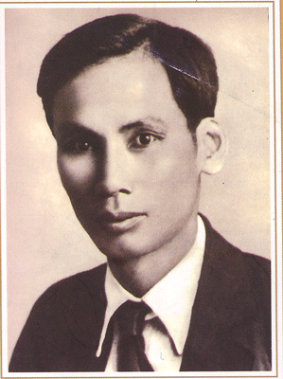
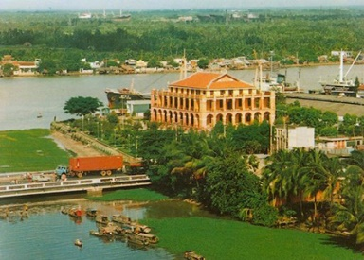
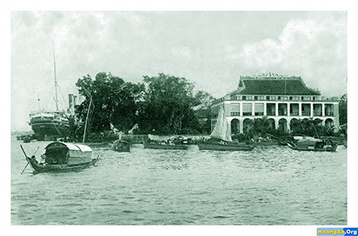
NGUYỄN TẤT THÀNH
BẾN NHÀ RỒNG

Slide 6
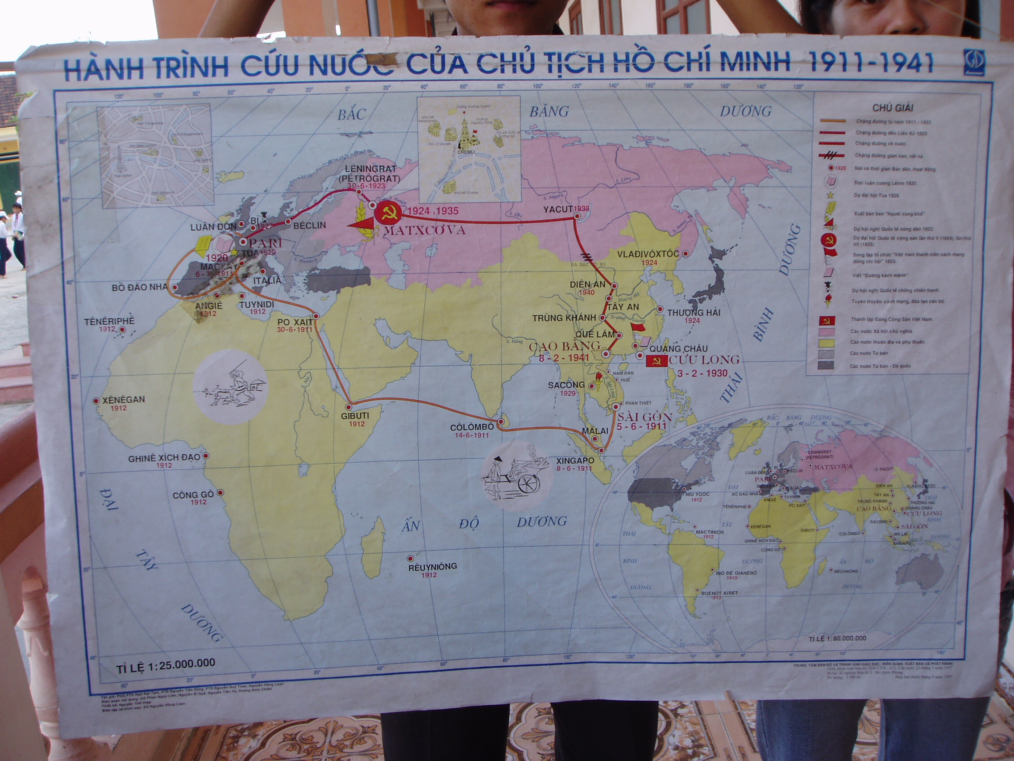

Slide 7

THẢO LUẬN NHÓM
Câu 1: Vì sao Bác Hồ có thể ra đi tìm đường cứu nước dù chỉ với hai bàn tay trắng?
Câu 2: Em có suy nghĩ gì về anh Lê?
Câu 3: Em thích nhất câu nói nào của Bác trong câu truyện trên? Tại sao?
Câu 4: Qua câu chuyện trên em rút ra bài học gì cho bản thân?

Slide 8
Câu 1: Vì sao Bác Hồ có thể ra đi tìm đường cứu nước dù chỉ với hai bàn tay trắng?
      BÁC HỒ:
Yêu nước, tự tin, quyết tâm
Không trông chờ, dựa dẫm người khác
Dám đương đầu với khó khăn, thử thách.
Anh Lê là người yêu nước.
Nhưng không tự tin, chùn bước trước khó khăn, không đủ can đảm đi.
HAI BÀN TAY
Câu 2: Em có suy nghĩ gì về anh Lê?
➔“ Đây tiền đây- Anh Thành vừa nói, vừa giơ hai bàn tay – chúng ta sẽ làm bất cứ việc gì để sống và đi.”
Câu 3. Em thích nhất câu nói nào của Bác trong câu truyện trên? Tại sao?
➔ Không ngại khó khăn, gian khổ, thể hiện ý chí tự lập cao.
- Không trông chờ, dựa dẫm người khác
- Phải quyết tâm không ngại khó khăn.
- Có ý chí và nghị lực vươn lên và tự lập trong học tập và trong cuộc sống
Câu 4: Qua câu chuyện trên em rút ra bài học gì cho bản thân?

Slide 9

  Tự lập là tự làm lấy, tự giải quyết công việc của mình, tự lo liệu, tạo dựng cho cuộc sống của mình; không trông chờ, dựa dẫm, phụ thuộc vào người khác.

Slide 10
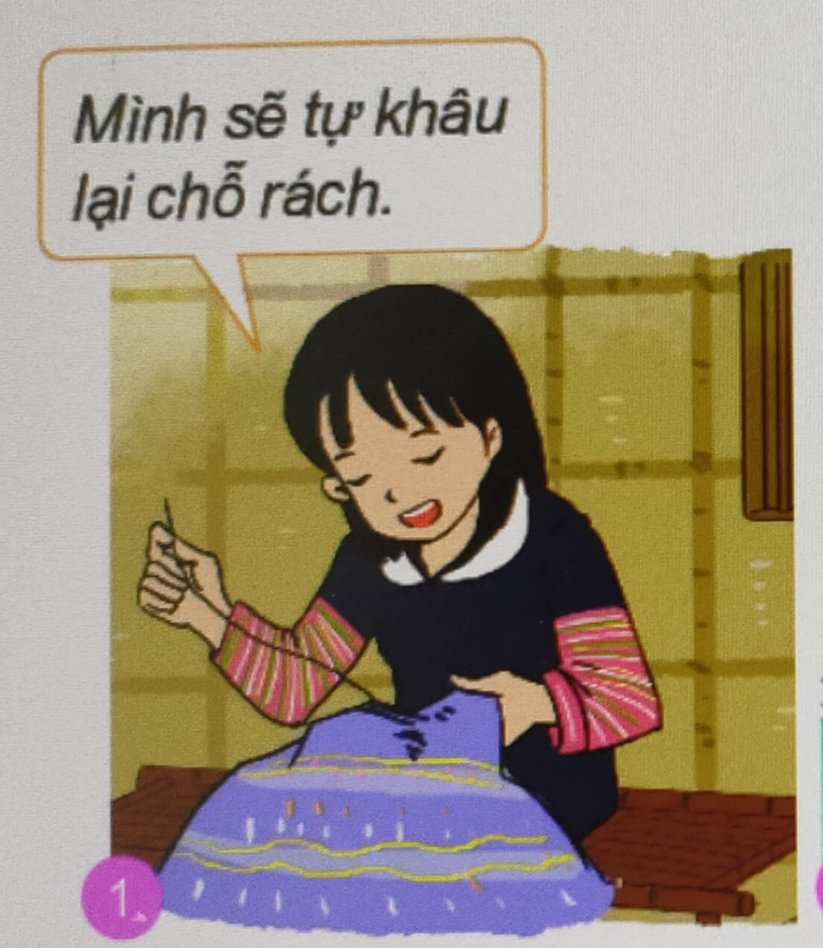
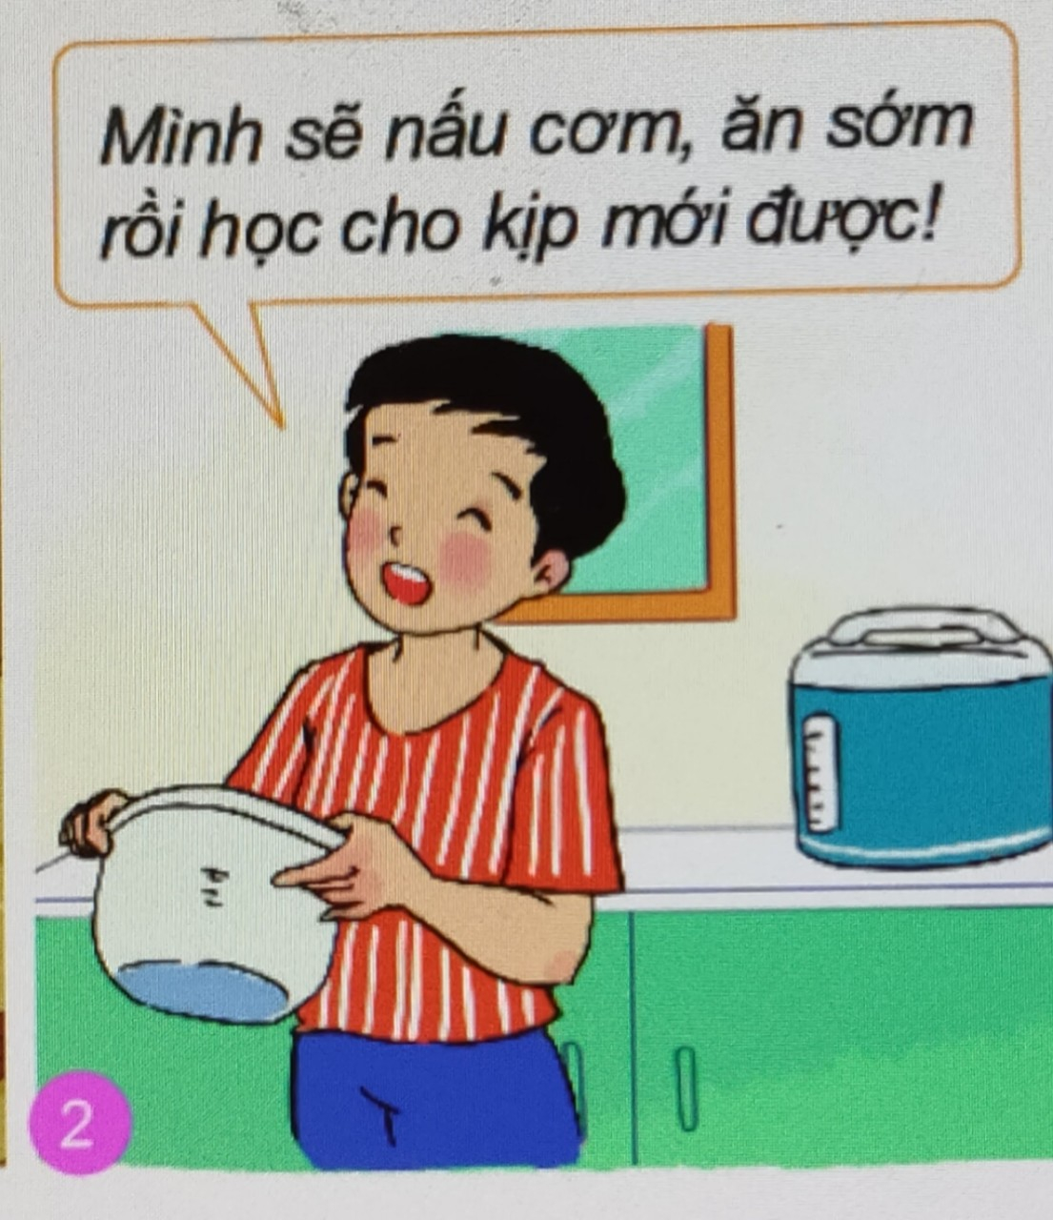
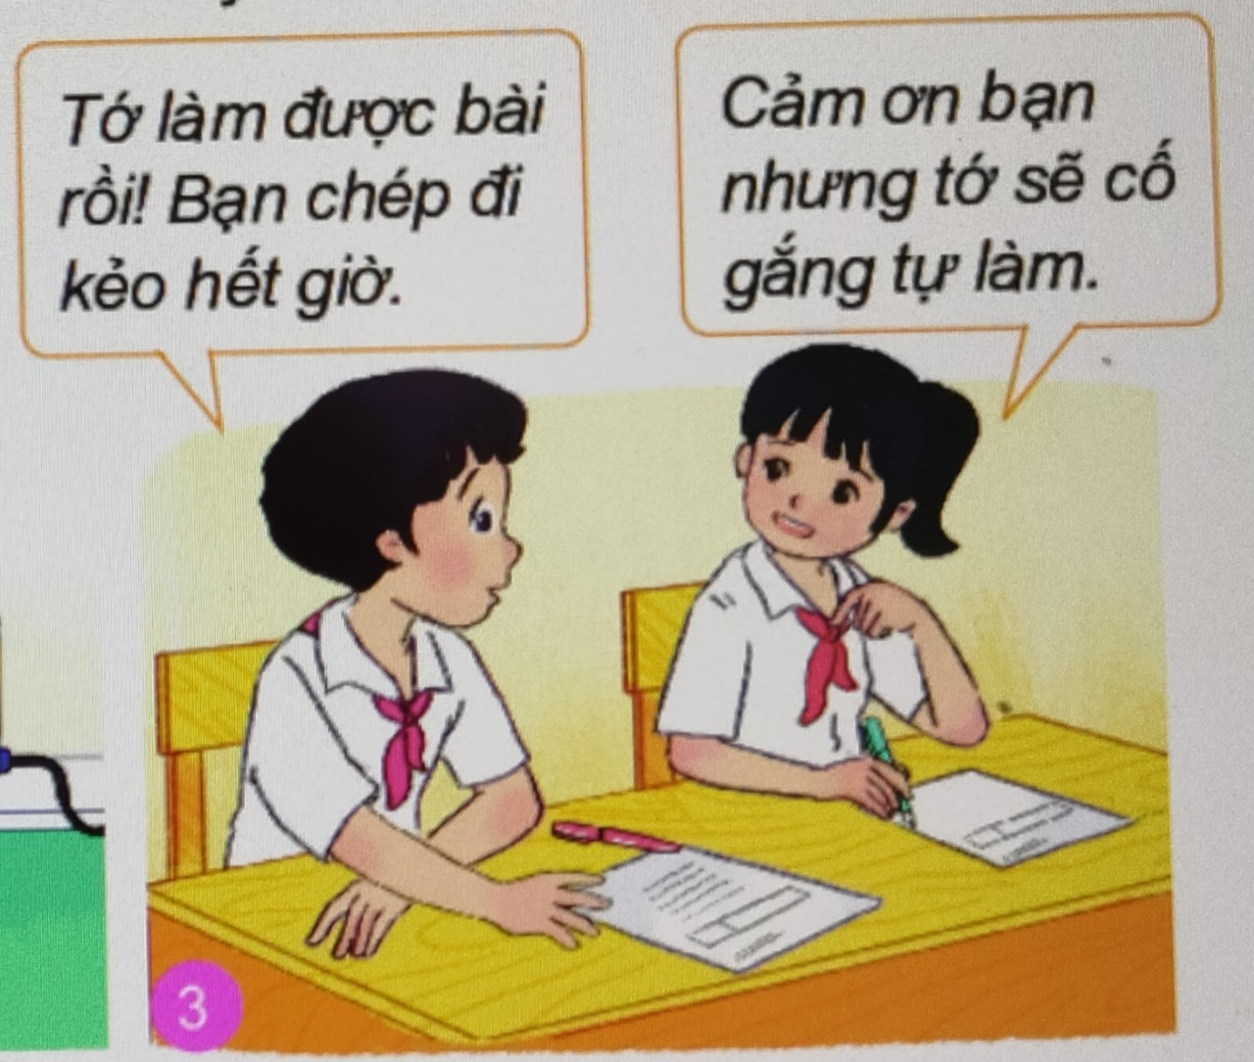



Quan sát hình dưới đây và nhận xét hành vi của các bạn
Tự khâu vá áo rách
Tự nấu cơm và tự giác học bài
Tự làm bài tập
Các nhân vật trong 3 bức tranh đang làm gì?
Những việc làm trên thể hiện tính cách gì?
Bản thân em đã tự làm được việc nào trong những việc làm trên?

Slide 11
Kĩ thuật “Các mảnh ghép””
Giai đoạn 1. Nhóm chuyên sâu
Nhóm 1 : Biểu hiện của tự lập/trái với tự lập trong sinh công việc hang ngày.
Nhóm 2 : Biểu hiện của tự lập/trái với tự lập trong học tập.
Nhóm 3 : Biểu hiện của tự lập/trái với tự lập trong lao động.

Slide 12
Giai đoạn 2. Nhóm mảnh ghép
1. Chia sẻ kiến thức vòng chuyên sâu.
2. Từ trao đổi trên, em hãy cho biết tự lập có biểu hiện như thế nào trong cuộc sống?
1
1
1
2
2
3
3
3
2
1
2
3
1
2
3
1
2
3

Slide 13
Những việc làm thể hiện tính tự lập trong học tập, lao động và công việc hằng ngày.
Học tập | Lao động | Công việc hàng ngày
- Tự mình đi xe đạp đến lớp.
- Tự học bài và làm bài tập.
- Tự chuẩn bị đồ dùng học tập trước khi đến lớp.
-Giơ tay phát biểu xây dựng bài…
- Chấp hành tốt nội qui học sinh.
- Thực hiện tốt luật an toàn giao thông.
- Tự mình hoàn thành nhiệm vụ được phân công…
- Trực nhật, hoàn thành tốt công việc được giao (chăm bồn hoa... vệ sinh trường lớp sạch sẽ.
- Nỗ lực vươn lên xóa đói giảm nghèo…

Slide 14
*Biểu hiện:
- Sự tự tin, bản lĩnh, dám đương đầu với những khó khăn thử thách.
- Có ý chí nỗ lực phấn đấu vươn lên trong cuộc sống.
- Không trông chờ, dựa dẫm, ỷ lại, phụ thuộc vào người khác…

Slide 15
Bài tập 1/T25
+ Biểu hiện về tự lập trong học tập và sinh hoạt hằng ngày:
- Chăm chỉ làm bài tập
- Phụ giúp gia đình
- Rèn luyện thể dục thường xuyên...

Slide 16
+ Biểu hiện trái với tự lập trong học tập và sinh hoạt hằng ngày:
- Lười biếng làm việc nhà, không làm bài tập được giao
- Phụ thuộc, dựa dẫm, ỷ lại vào người thân, bạn bè
- Đùn đẩy trách nhiệm, trốn tránh công việc...

Slide 17
2. Ý nghĩa của tính tự lập

Slide 18

HOẠT ĐỘNG DỰ ÁN
TÔI LÀ....
PHÓNG VIÊN NHÍ
Hãy kể một số tấm gương về tự lập/chưa tự lập trong cuộc sống hàng ngày mà em biết

Slide 19
PHIẾU HỌC TẬP
Họ và tên: …………………………..Lớp:……………………………
a)Hưng đã thể hiện tính tự lập như thế nào?
…………...................................................................................................................................................................................................................
b)Tính tự lập đã đem lại điều gì cho Hưng?
……………………………………........................................................................................................................................................................................................................................................
c)Tính tự lập của anh Luận đã mang lại điều gì cho anh và cho xã hội?
……………………………………………………………………………………………………………………………………………………

Slide 20
TH1: a) Hưng đã biểu hiểu hiện tự lập: tự ý thức trong học tập, lo toan việc nhà, chăm sóc mẹ và em.
b) Tính tự lập đã đem lại cho Hưng kết quả học tập khá tốt.
TH2: Tính tự lập của anh Luận đã mang lại cho anh điều là: doanh nghiệp của anh ngày càng phát triển, tạo công ăn việc làm cho nhiều người.

Slide 21
- Đối với bản thân:
+ Giúp thành công trong cuộc sống và được mọi người tôn trọng
+ Có thêm kinh nghiệm sống, kinh nghiệm trong công việc
+ Rèn đức tính kiên trì, nhẫn nại để vượt lên mọi hoàn cảnh

Slide 22
- Đối với gia đình:
+ Khi con biết tự lập, cha mẹ rất hạnh phúc vì thấy con mình trưởng thành, tự lo được cho bản thân.
+ Mọi thành viên trong gia đình cũng yên tâm hơn khi mỗi cá nhân đều tự lo cho bản thân, không dựa dẫm, ỷ lại vào gia đình.

Slide 23
Từ những tấm gương kể trên, hãy cho biết tự lập có ý nghĩa như thế nào trong cuộc sống?
- Giúp chúng ta tự tin, có bản lĩnh cá nhân.
- Giúp chúng ta thành công trong cuộc sống.
- Xứng đáng được người khác kính trọng.

Slide 24
*Ý nghĩa: Tự lập có ý nghĩa đối với bản thân, gia đình và xã hội, người có tính tự lập thường thành công trong cuộc sống và xứng đáng nhận được sự tôn trọng của mọi người.

Slide 25
Bài tập 2/T25
- Biểu hiện của thói ỷ lại: thờ ơ với cuộc sống và công việc học tập của mình, không suy nghĩ cho tương lai, để mặc bố mẹ sắp đặt mọi việc, dọn dẹp phòng ở, giặt giũ,... cũng lười nhác, để bố mẹ làm; gặp bài tập khó thì nhờ vả bạn bè,...

Slide 26
-Hậu quả của thói ỷ lại: lười lao động, lười suy nghĩ, tư duy, thiếu năng lực đưa ra quyết định, không làm chủ được cuộc đời, không có bản lĩnh, không có sáng tạo,... dễ gặp thất bại trong mọi việc.
->Tương lai của đất nước không thể phát triển tốt đẹp nếu những chủ nhân tương lai của đất nước đều lười biếng, ỷ lại như vậy.

Slide 27
Em hãy đánh giá khả năng tự lập của bản thân? Đề xuất cách rèn luyện tính tự lập?
*Cách rèn luyện:
- Chúng ta cần chủ động làm việc.
- Tự tin và quyết tâm khi thực hiện hành động.
- Học sinh rèn luyện tính tự lập trong học tập, công việc và sinh hoạt hằng ngày.

Slide 28

Tự lập là chủ động, tự giác, làm công việc bằng khả năng, sức lực của mình.
Khái niệm:
Là sự tự tin, bản lĩnh cá nhân, dám đương đầu với những khó khăn thử thách.
Biểu hiện:
Có ý chí nỗ lực phấn đấu vươn lên trong cuộc sống.
Không trông chờ, dựa dẫm, ỷ lại, phụ thuộc vào người khác.
TỰ LẬP
Giúp chúng ta tự tin, có bản lĩnh cá nhân.
Ý nghĩa:
Giúp chúng ta thành công trong cuộc sống.
Xứng đáng được người khác kính trọng.
Cách rèn luyện:
Chúng ta cần chủ động làm việc.
Tự tin và quyết tâm khi thực hiện hành động.

Slide 29


3. Luyện tập

Slide 30
Bài tập 3/T25
a) Nếu là Hoa em sẽ gọi điện hỏi mẹ cách nấu và tự tay vào bếp để tập nấu…
b) Nếu là Hải em sẽ nói An nên tự giác đến trường, không nên phiền bố mẹ như vậy vì nhà bạn gần trường có thể chịu khó đi, mình nên tập tính tự giác khi còn nhỏ từ những việc mình có thể làm.

Slide 31




Hoạt động: Chia sẻ
1. Em hãy nêu một số biểu hiện của tính tự lập của học sinh trong học tập và trong sinh hoạt hằng ngày.
2. Em hãy viết suy nghĩ của mình về hành vi ỷ lại, dựa dẫm và phụ thuộc vào người khác của học sinh trong cuộc sống, học tập. Em có suy nghĩ gì về những hành vi đó?

Slide 32
Vận dụng

Slide 33














Trò chơi "Đối mặt"
Tìm ca dao, tục ngữ, châm ngôn về Tự lập
LUẬT CHƠI:
- Số người tham gia: 5 bạn
- Cách thức: Các bạn đứng vòng tròn. Lần lượt đọc câu ca dao, tục ngữ, châm ngôn về tự lập. Không được đọc lặp lại câu của người khác. Đến lượt, bạn nào không đọc được sẽ bị loại.

Slide 34
TỤC NGỮ
CA DAO
1. Tự lực cánh sinh
2. Đi bằng chính đôi chân của mình
3. Có thân phải lập
4. Muốn ăn thì lăn vào bếp
5. Đói thì đầu gối phải bò
6. Hay làm đắp ấm cho thân
  1. “Nước lã mà vã nên hồ,
  Tay không mà dựng cơ đồ mới ngoan.”
2. “Làm người ăn tối lo mai,
Việc mình hồ dễ để ai lo dùm.”
3. Giàu thì ta chẳng có tham,
Khó thì ta liệu, ta làm ta ăn”

Slide 35

HOẠT ĐỘNG DỰ ÁN
Dự án 1
xây dựng phiếu học tập thể hiện kết quả rèn luyện tính tự lập của bản thân và thực hiện kế hoạch
 | Các lĩnh vực | Những biểu hiện thiếu tự lập | Biện pháp thực hiện | Thời gian tiến hành | Dự kiến kết quả
1 | Học tập
2 | Lao động
3 | Hoạt động tập thể
4 | Sinh hoạt cá nhân

Slide 36

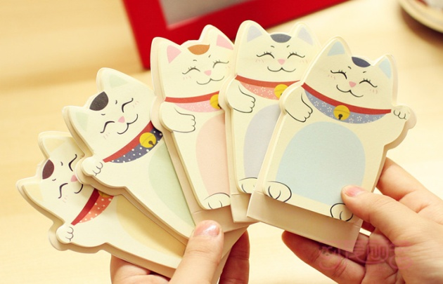
HOẠT ĐỘNG DỰ ÁN
Dự án 2
→ Ghi vào giấy note
Sắp tới kì nghỉ hè, bố mẹ dự định cho em về quê ngoại một tháng sống cùng với ông bà. Em hãy thiết kế một cuốn sổ tay để nhắc bản thân trong sinh hoạt và học tập. (Nội dung chính của sổ tay: thời gian, nội dung nhắc nhở, cách thực hiện, tự đánh giá)
→ Dán vào sổ tay
→ Chia sẻ cho cả lớp

Slide 37
Bài tập về nhà
Hoàn thiện sơ đồ nội dung chính
của bài học
2. Chọn một số câu Slogan hay và học thuộc lòng
3. Soạn bài tuần tiếp theo

